Slide 1
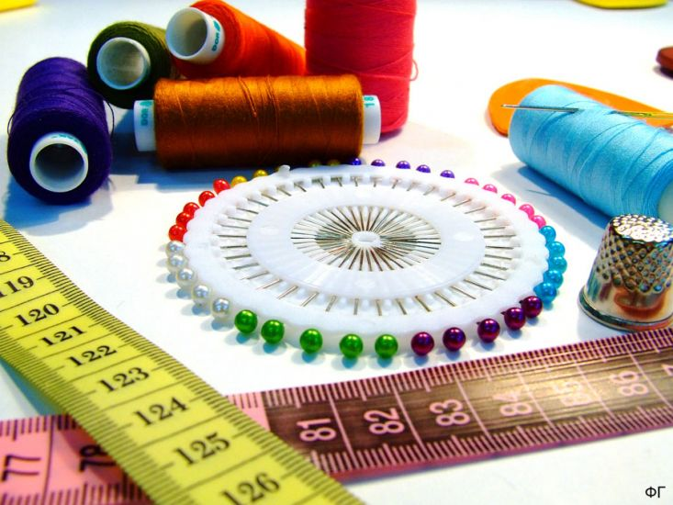
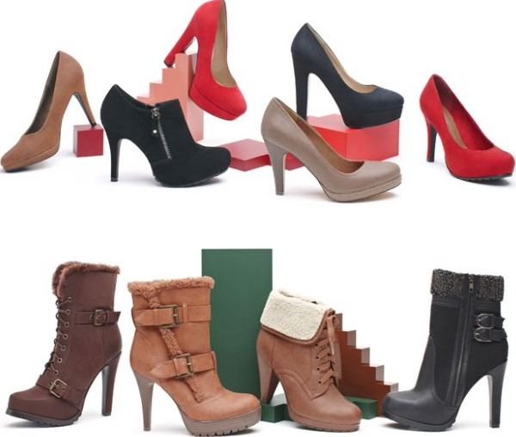
Легка промисловість

Slide 2
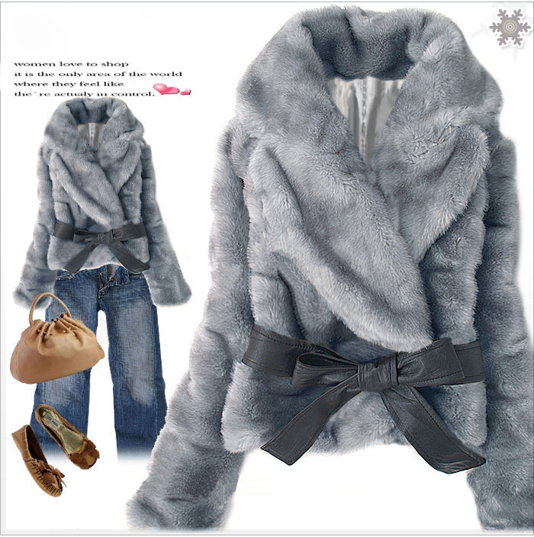
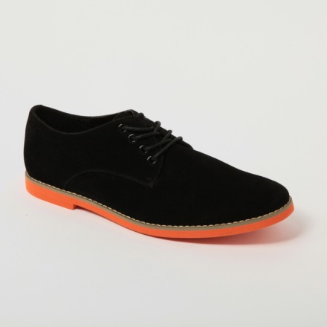
Основні галузі легкої промисловості:
Текстильна (бавовняна, льняна, вовняна, шовкова, трикотажна тощо);
Швейна;
Шкіряна;
Хутряна
Взуттєва;
Галантерейна.
Легка промисловість - сукупність галузей промисловості, що виробляють головним чином товари масового народного вжитку з різних видів сировини. Підприємства легкої промисловості широко розповсюджені, але їхня спеціалізація дуже неоднорідна і залежить від наявності сировини та потреб населення.

Slide 3
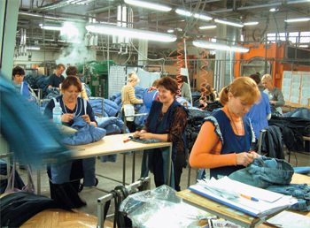
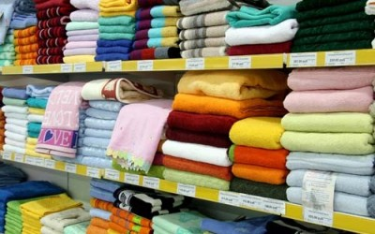
Легка промисловість є однією з найважливіших серед галузей виробництва непродовольчих товарів. Продукція легкої промисловості йде на задоволення потреб населення, забезпечуючи його тканинами, одягом, взуттям та іншими предметами споживання, а також використовується в інших галузях промисловості у вигляді сировини і допоміжних. Найбільш тісні зв'язки вона має із сільським господарством і хімічною промисловістю – основними постачальниками сировини для галузі, а також машинобудуванням.

Slide 4
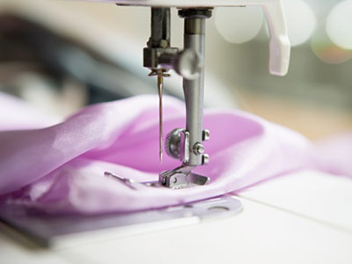
Фактори розміщення підприємств:
– сировинний, який впливає на розміщення підприємств з первинної переробки сировини; – споживчий, так як готова продукція деяких підгалузей легкої промисловості менш транспортабельна порівняно з напівфабрикатами. – трудоресурсного забезпечення, який передбачає наявність професійно підготовлених трудових ресурсів, бо всі галузі легкої промисловості працеємні. Історично склалось так, що в її галузях використовується переважно жіноча праця (до 90%). Проте в регіонах необхідно враховувати можливість використання і жіночої, і чоловічої праці. - Нині на розміщення легкої промисловості великий вплив справляє науково-технічний процес.

Slide 5
Текстильна промисловість
Провідне місце посідає текстильна промисловість, яка виробляє різноманітні тканини Наприкінці XX ст. текстильна промисловість зазнала істотних структурних, галузевих і територіальних зрушень. Вони були зумовлені цілою низкою чинників - сировинного, технологічного, трудового, споживчого і особливо екологічного характеру. Ще в середині XX ст. у сировині явно переважали натуральні волокна, але тепер це здебільшого хімічні волокна. Як наслідок, відбулися територіальні зрушення виробництв у бік хімічних комбінатів і машинобудівних заводів. До того ж деякі індустріально розвинуті країни Західної Європи відмовилися від розвитку на своїй території сировиноємних стадій текстильного виробництва.

Slide 6
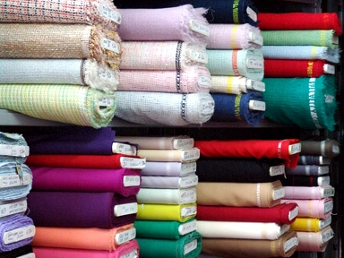
Серед регіонів за випуском усіляких тканин лідирує Азія (понад 40 % світового випуску).Економічно розвинуті країни зазвичай мають також і потужну швейну промисловість:США, Італія, Німеччина, Франція,Великі швейні виробництва мають і країни, що розвиваються, - Китай, Індія, Індонезія, В'єтнам. Зважаючи на наявність тут дешевої робочої сили, чимало західних фірм перенесли свої виробництва з Америки і Європи саме сюди.А серед країн провідні позиції з випуску тканин мають Китай, Гонконг, США, Південна Корея, Тайвань, Індія тощо. Слід зазначити, що Китай посідає перше місце у світі за експортом одягу, обійшовши всі країни ЄС.

Slide 7
Текстильна промисловість світу
Р о с і я
1,6
0,7
32,5
4
США
бавовник
3
1
Японія
2
1,1
0,8
1,7
Китай
1
Індія
Тайвань
19,6
1,5
Бразилія
бавовник
1 – Італія
2 – Іспанія
3 – Франція
– виробництво бавовняних тканин у 1 млрд. м²

Slide 8
Текстильна промисловість світу
1 – Італія
2 – Німеччина
3 – Велика Британія
4 – Польща
Р о с і я
3
2
4
США
1
Японія
Туреччина
Китай
Індія
вовна
Виробництво вовняних тканин (млн. м²)
вовна
– райони і центри вовняної промисловості

Slide 9
Текстильна промисловість світу
50,1
Білорусь
23,6
Чехія
Р о с і я
106,4
19,7
Україна
США
17,3
Румунія
Японія
C
Китай
C
Пакистан
Індія
Бангладеш
C
– ареал вирощування льону-довгунцю
106,4
– виробництво лляних тканин в млн. м²
– райони і центри шовкової промисловості
– райони і центри джутової промисловості
C – країни, які виробляють найбільше синтетичних тканин

Slide 10
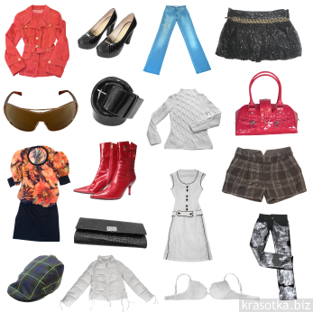
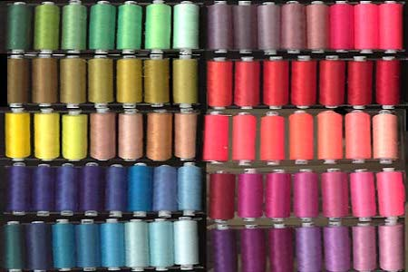
Швейна промисловість
Швейна промисловість - галузь легкої промисловості , що виробляє одяг та інші швейні вироби побутового та технічного призначення з тканин, трикотажних полотен , штучною і натуральної шкіри і хутра, нових конструкційних матеріалів, а також різноманітних оздоблювальних матеріалів і фурнітури.

Slide 11
Великі швейні виробництва мають і країни, що розвиваються - Китай , Індія , Індонезія , В'єтнам . Багато західні фірми перенесли сюди свої виробництва з Америки і Європи через виключно дешевої робочої сили в цих регіонах. А на російському ринку переважають товари закордонного виробництва.

Slide 12
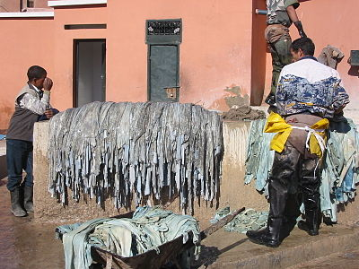
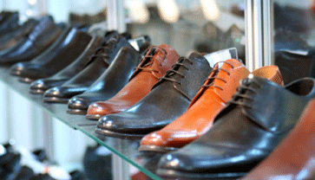
Шкіряне виробництво - вичинка різних видів і сортів шкір з сирих (парних) чи законсервованих шкур в умовах традиційного господарства або промислового підприємства. Окрему категорію представляє хутряне виробництво. Шкіряне виробництво є одним з найбільш древніх і, по суті, суворо хімічним виробництвом, оскільки являє собою кінцеве хімічний вплив на природний матеріал.

Slide 13
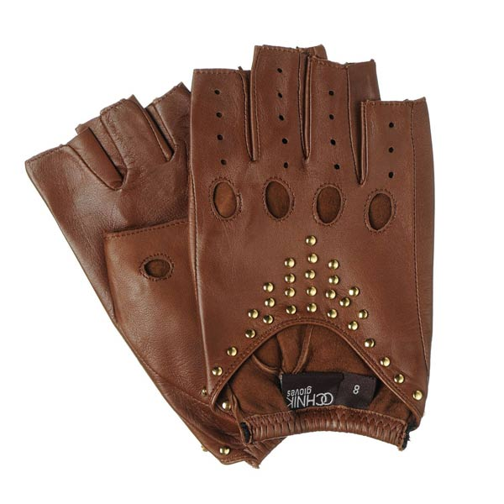
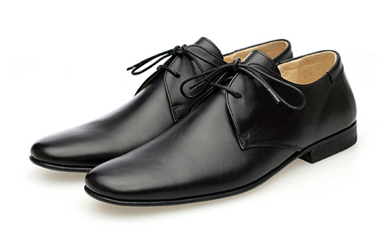
З шкіри тварин здавна виготовляється безліч виробів: -Взуття (чоботи, туфлі і пр.) -Галантерея (рукавички, ремені та ін) -Оздоблення меблів (дивани, крісла та ін), також фурнітура . -Шкіряні обладунки
В даний час існують три основні стадії шкіряного виробництва:
-відмочно-зольні процеси;
-підготовчі процеси та дублення;
- хімічна обробка і фарбувально-жіровальние процеси.

Slide 14
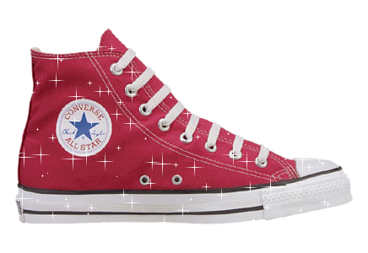
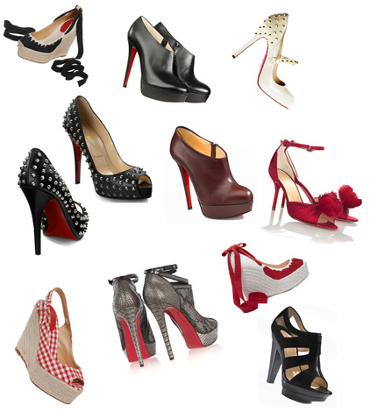
Взуттєва промисловість
Взуттєва промисловість - традиційне ремесло, що сягає корінням углиб століть і що представляє собою мистецтво виготовлення взуття різних призначень і видів. В даний час ручне виготовлення взуття шевцями або башмачник поступово зникає, витісняючись індустріальним виробництвом взуття допомогою верстатів і операційних ліній.

Slide 15
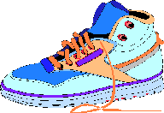
Предмети промисловості традиційно виготовляються з таких матеріалів, як шкіра , дерево , гума , пластик , джут або інші подібні матеріали, і часто складаються з множинних частин для кращого протистояння солі, що може пошкодити верхню основу зі шкіри.

Slide 16
Дякую за увагу!

